Slide 1
Prezentacja przedstawiająca projekt pod hasłem „Trzymaj Formę”

Slide 2
Projekt realizowany przez uczniów klas I-III Publicznego Gimnazjum w Hulczu w roku szkolnym 2014-2015
Opiekunowie projektu:
Wychowawcy klas I-III - Alicja Bartecka, Anna Drewnik, Anna Choma
Nauczyciel wychowania fizycznego - Beata Sobczuk
Nauczyciel biologii - Maria Bohun

Slide 3
Cele projektu:
Celem projektu "Trzymaj Formę!" jest edukacja w zakresie trwałego kształtowania prozdrowotnych nawyków wśród młodzieży szkolnej i ich rodzin poprzez promocję zasad aktywnego stylu życia i zbilansowanej diety, w oparciu o odpowiedzialność indywidualną i wolny wybór jednostki. Zwiększanie świadomości dotyczącej wpływu żywienia i aktywności fizycznej na zdrowie. Projekt realizowany przez szkołę służy promocji aktywności fizycznej oraz prawidłowego, czyli zróżnicowanego zbilansowanego sposobu odżywiania się młodzieży.
Cele szczegółowe
Pogłębienie wiedzy w zakresie znaczenia zbilansowanej diety i aktywności fizycznej dla organizmu człowieka.
Kształtowanie zmiany postaw i zachowań związanych z prawidłowym żywieniem, odpowiednią jakością zdrowotną żywności i aktywnością fizyczną.
Dostarczenie wiedzy i umiejętności korzystania z informacji zamieszczonych na opakowaniach produktów spożywczych.
Czas realizacji projektu: Pierwsze półrocze roku szkolnego 2014-2015

Slide 4
Główne zadania projektu
Zbilansowana dieta – produkty z piramidy zdrowego żywienia.
Zasady zdrowego żywienia.
Moja aktywność fizyczna – znaczenie dla zdrowia.
Prawa konsumenta a oznakowanie produktów.
Siedem dni tygodnia – mój pomysł na jadłospis.
Zdrowe sałatki , desery i inne pyszności.
Kodeks walki z rakiem.
Notes:
Plan realizacji i zadania do wykonania
Zbilansowana dieta – produkty z piramidy zdrowego żywienia
- składniki odżywcze i ich znaczenie dla organizmu, ich podział ze względu na funkcję
- nie istnieje produkt spożywczy, który zawierałby wszystkie niezbędne składniki odżywcze zaspakajające potrzeby organizmu
- piramida produktów odżywczych – ich znaczenie
- woda
- uważaj na ….
- regularność posiłków i rozkład w ciągu dnia (tabela)
- zapotrzebowanie na energię
Wykonanie piramidy zdrowego żywienia ze sklejki oraz zebranie produktów żywnościowych, gazetka tematyczna, prezentacja multimedialna
Opiekun – B. Zwolińska, A. Wasiak
Zasady zdrowego żywienia
- dziesięć zasad prawidłowego żywienia zgodnych z piramidą zdrowego żywienia
- plakat informacyjny
- gazetka tematyczna
Opiekun – B. Zwolińska, A. Wasiak
Zaburzenia stanu zdrowia i rozwoju a nieprawidłowe odżywianie
- otyłość- ocena stopnia nadwagi (wskaźnik BMI)
- anoreksja
- bulimia
- niedobór masy ciała
- dieta wegetariańska
Gazetka tematyczna, prezentacja multimedialna, referaty
4. Moja aktywność fizyczna – znaczenie dla zdrowia
- wydatkowanie energii podczas wykonywanych czynności
- ruch + kalorie
- moja aktywność ruchowa (tabela aktywności)
5. Prawa konsumenta a oznakowanie produktów
- składniki produktów
- termin przydatności
- wartość odżywcza produktu
- prawa konsumentów
- indywidualna analiza przyniesionych etykiet i opakowań
Plakat wykonany techniką collage
Opiekun – B. Zwolińska, A. Wasiak
6. Siedem dni tygodnia – mój pomysł na jadłospis
- praca w grupach (uwzględnienie wszystkich produktów z piramidy oraz różnorodności
- zaplanowanie dekadowego jadłospisu dla stołówki szkolnej we współpracy z intendentem
Opiekun – B. Zwolińska, A. Wasiak
7. Zestawy ćwiczeń dla wszystkich partii mięśni i krótkich ćwiczeń śródlekcyjnych
8. Rower i przygoda to zdrowie i uroda
– wiersze, ulotki, rymowanki
- wycieczki rowerowe
9. Zdrowe sałatki i desery
- przygotowywanie sałatek warzywnych, owocowych, wiosennych kanapek
- określanie wartości odżywczych produktów spożywczych
Opiekun – B. Zwolińska, A. Wasiak
10. Dzień promocji zdrowia w połączeniu z uroczystością z okazji dnia matki i ojca
- stragan zdrowej żywności
- wiersz reklamujący spożywanie warzyw i owoców
- plakat promujący zdrowy styl życia w myśl hasła „ Kto owoce i warzywa spożywa ten się nigdy nie zużywa”
11. Rozpropagowanie Europejskiego Kodeksu Walki z Rakiem
- prezentacja multimedialna (przyczyny najczęstszych chorób nowotworowych, sposoby walki z nimi oraz promocja zdrowego stylu życia)
Opiekun – B. Zwolińska, A. Wasiak
12. Promocja zdrowego stylu życia i problemy zdrowotne w krajach Unii Europejskiej.

Slide 5
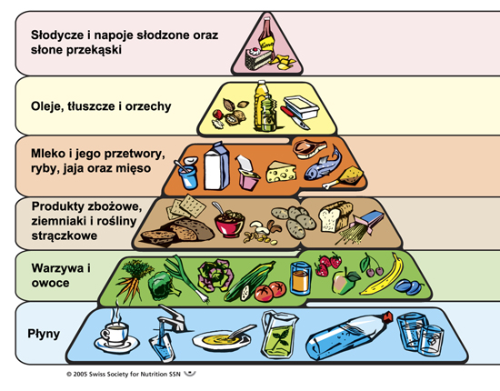
1. Zbilansowana dieta – produkty z piramidy zdrowego żywienia.
Nie istnieje produkt spożywczy, który zawierałby wszystkie niezbędne składniki odżywcze zaspokajające potrzeby organizmu. Dlatego wszystkie produkty z piramidy zdrowego żywienia są niezwykle istotne.
Zadania do wykonania:
gazetka tematyczna
piramida zdrowego żywienia

Slide 6
2. Zasady zdrowego żywienia.
Naukowcy przeprowadzili badania i stwierdzili, że wystarczy żyć zgodnie z 4 przykazaniami, aby zachować zdrowie i dobrą formę.
Oto one:
1.Bądź aktywny! Trzymaj formę!
2.Kontroluj ilość zjadanych tłuszczów, zwłaszcza nasyconych.
3.Staraj się, aby bazą dla twoich posiłków była skrobia.
4.Jedz warzywa i owoce co najmniej 5 razy dziennie.
Zadania, które zostały wykonane to:
plakat informacyjny
gazetka tematyczna

Slide 8
4. Moja aktywność fizyczna – znaczenie dla zdrowia.
Codzienna aktywność fizyczna i odpowiednia dieta jest kluczem do zachowania zdrowia i dlatego podjęliśmy następujące kroki:
wycieczka piesza i rowerowa
zajęcia wychowania fizycznego
ćwiczenia śródlekcyjne

Slide 9
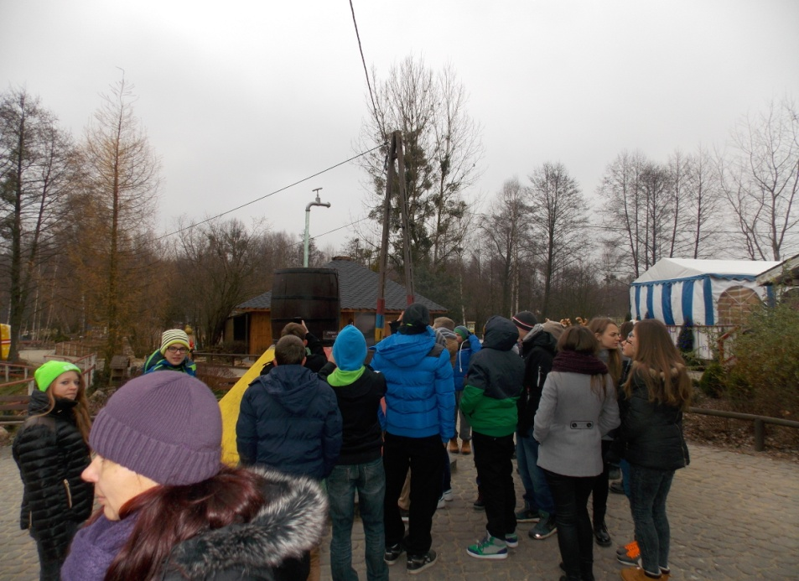
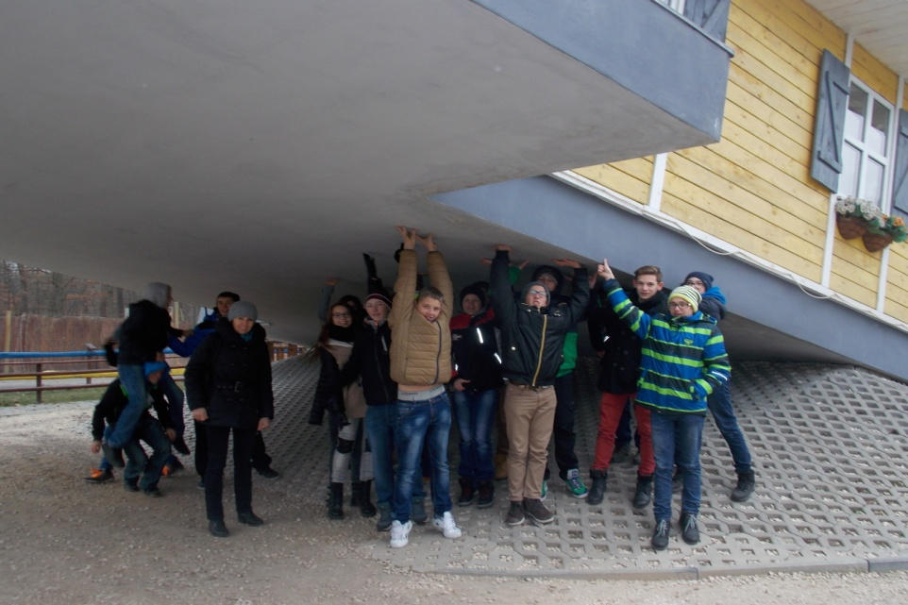
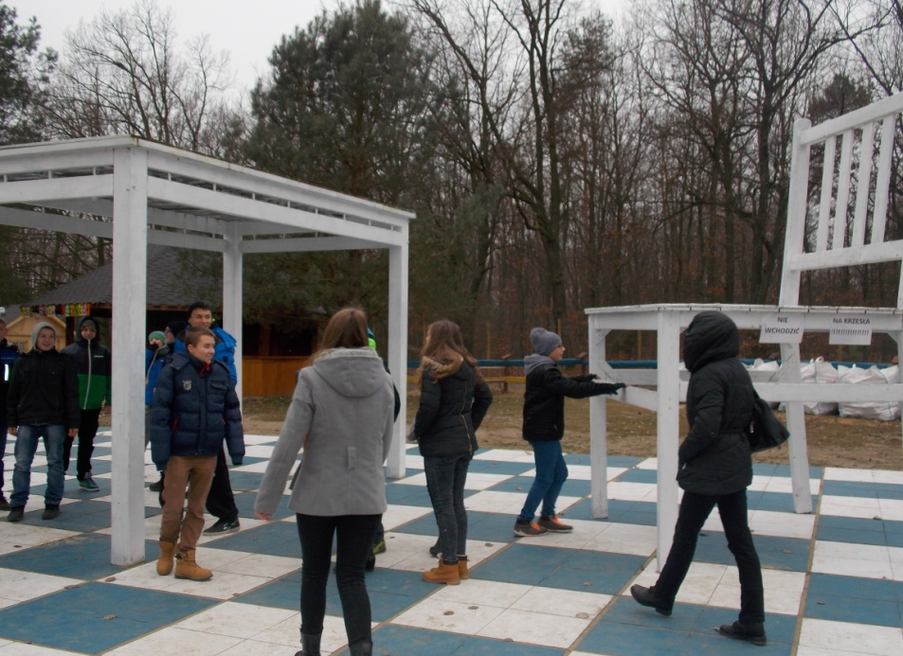
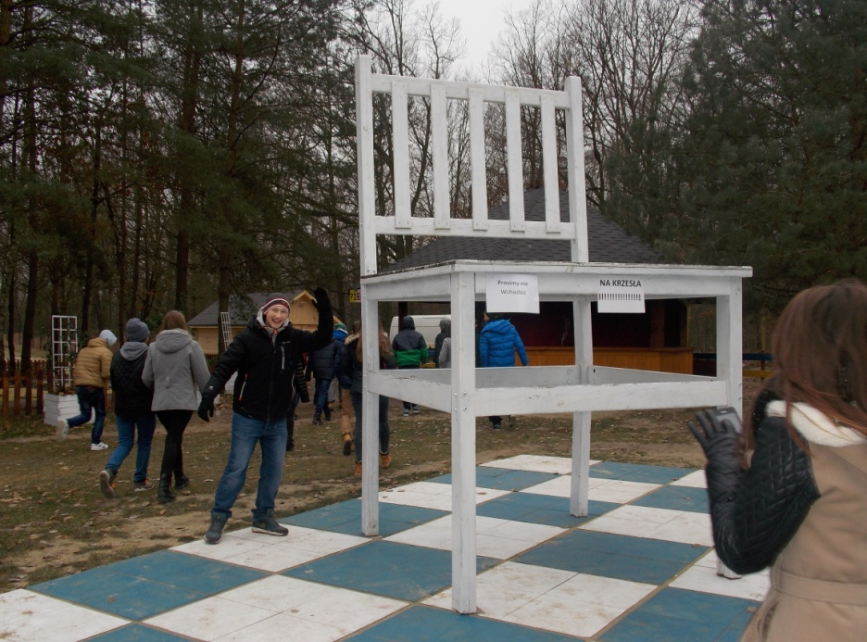

Slide 10
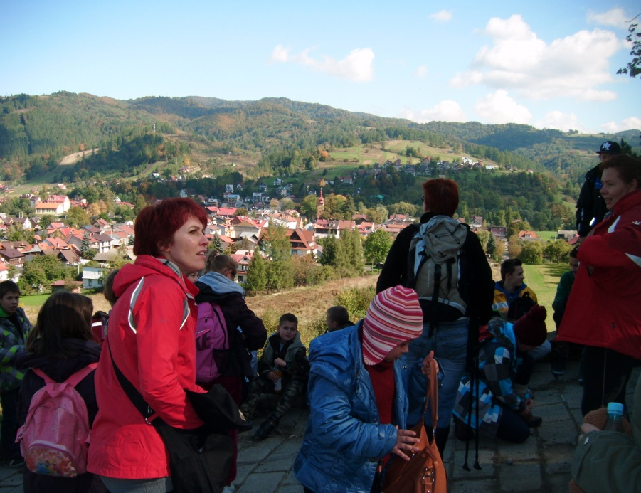
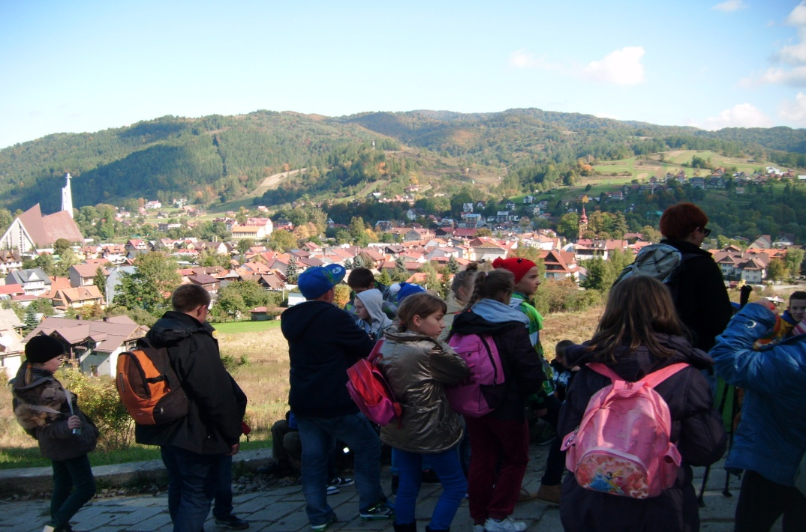
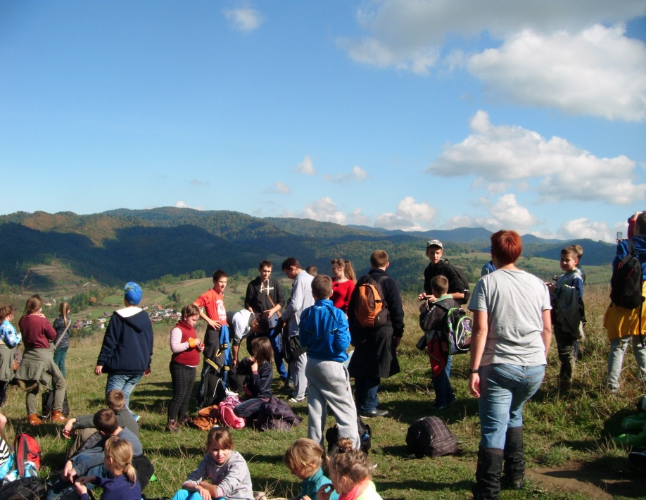

Slide 11
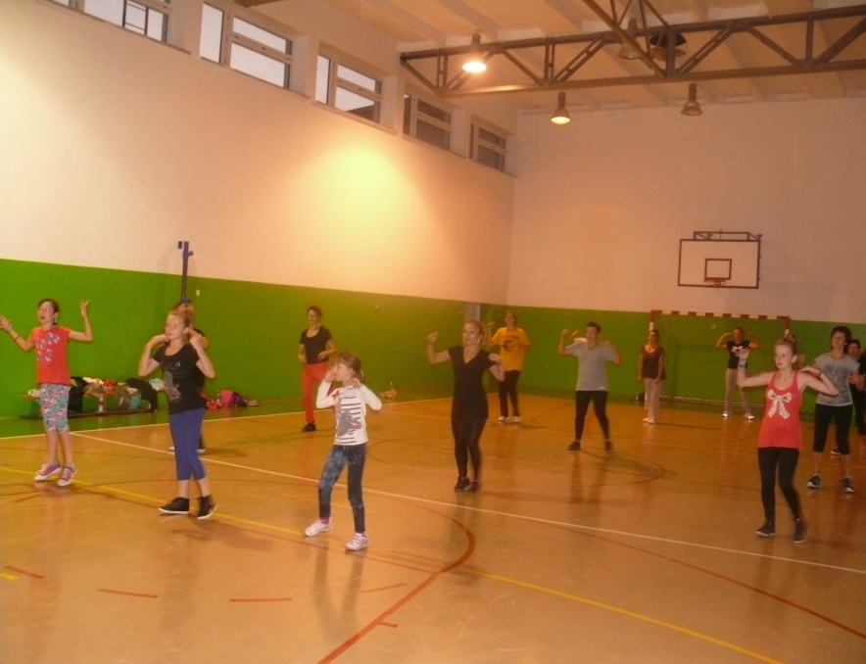
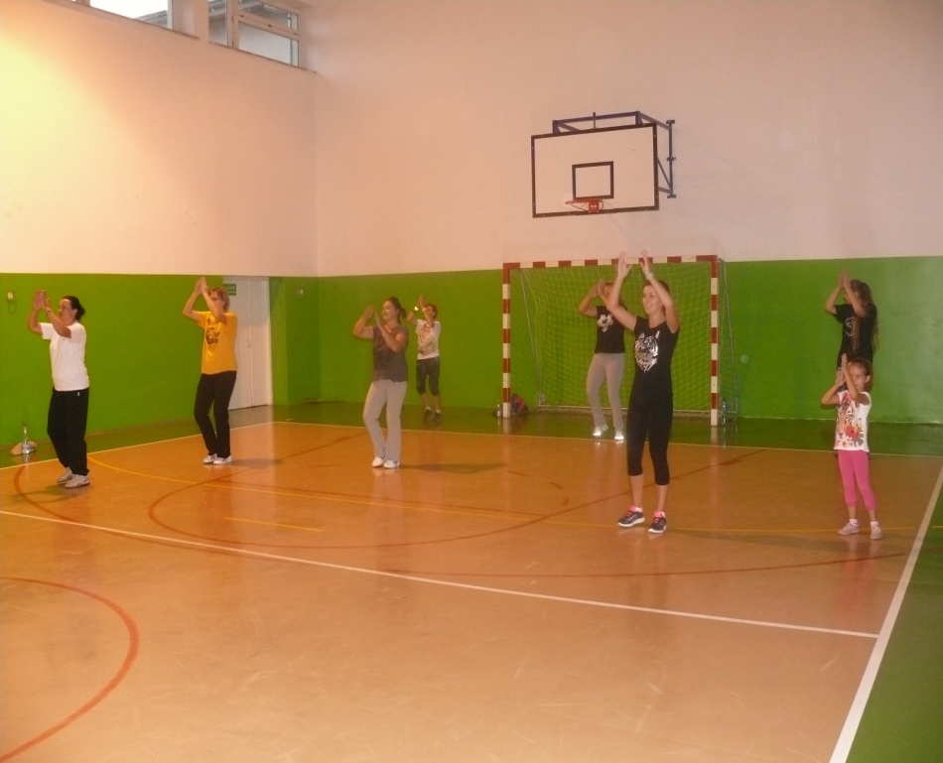
Zajęcia zumby dla uczniów, nauczycieli i rodziców

Slide 12
Układ taneczny w wykonaniu uczennic klasy III gimnazjum pod czujnym okiem pani Beaty Sobczuk

Slide 13
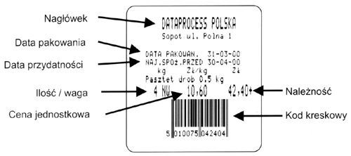
5.Prawa konsumenta a oznakowanie produktów.
Wszystkie środki spożywcze objęte są obowiązkiem znakowania. Przed zakupem należy zapoznać się z informacjami na etykiecie dotyczącymi składników, terminu przydatności do spożycia, warunków przechowywania i sposobu przygotowania produktu. Należy też zwrócić uwagę na zawartość netto, wartość odżywczą i energetyczną danego produktu. Stąd zadania do wykonania:
plakat informacyjny
indywidualna analiza etykiet i opakowań

Slide 14
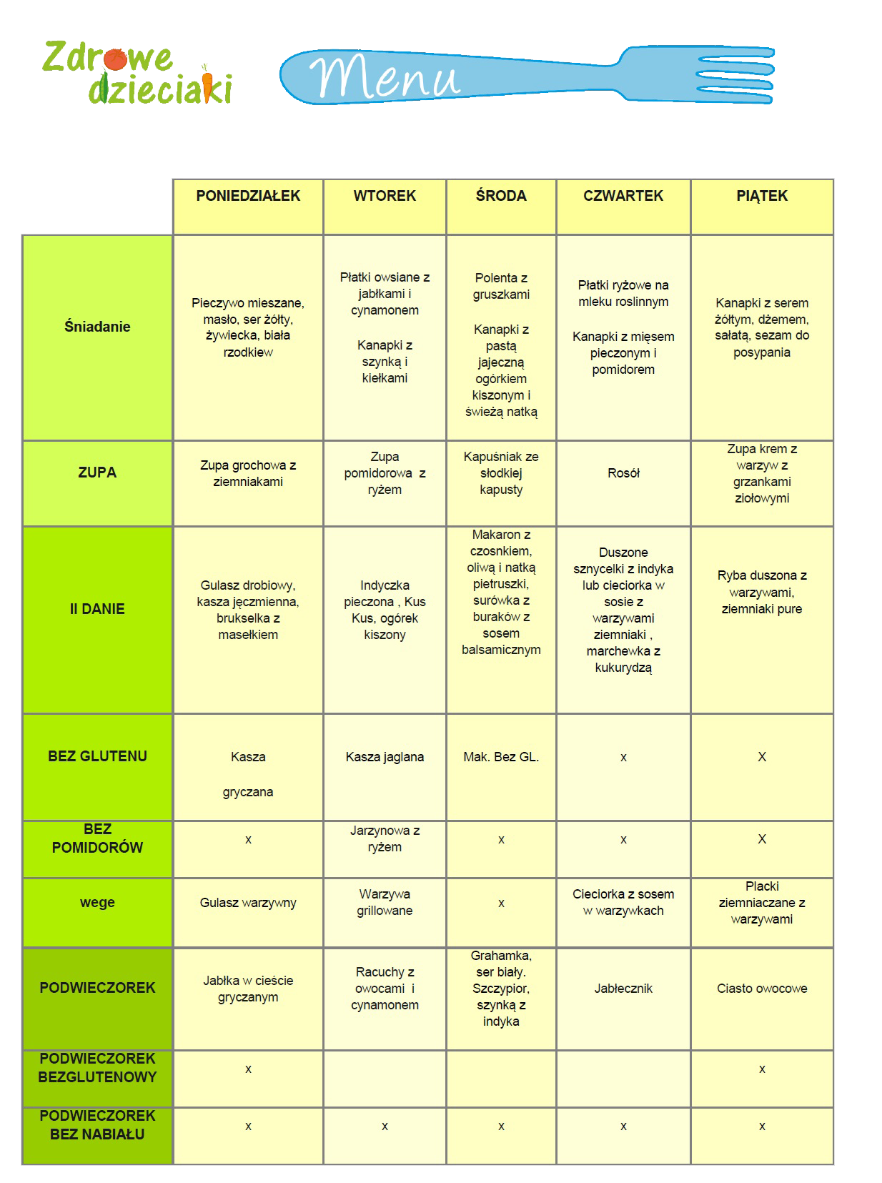
6. Siedem dni tygodnia – mój pomysł na jadłospis.
Aby wykonać to zadanie podzieliliśmy się na kilkuosobowe grupy w celu zaplanowania dekadowego jadłospisu dla stołówki szkolnej we współpracy z intendentem. Wszystkie powstałe jadłospisy uwzględniały produkty z piramidy zdrowego żywienia, a nasze pomysły zostały wdrożone do szkolnego menu.

Slide 15
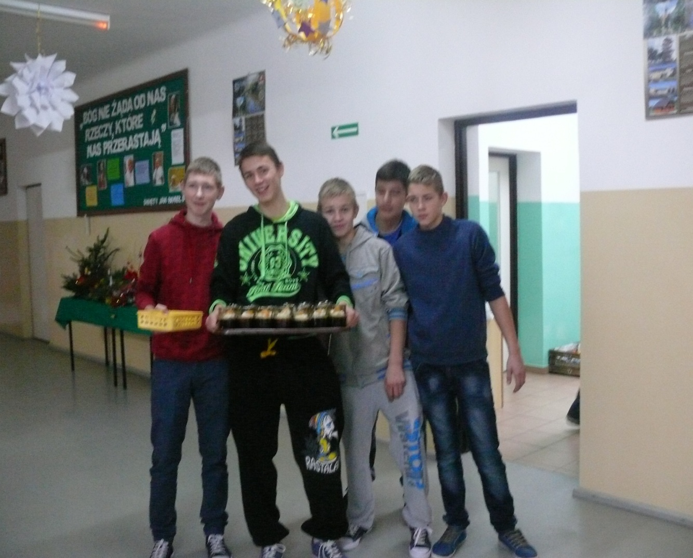
9. Zdrowe sałatki i desery.
W ramach naszego projektu podczas zajęć wychowawczych i świetlicowych przygotowaliśmy sałatki warzywne, owocowe, zdrowe kanapki i desery. Zostały również określane ich wartości odżywcze.

Slide 16
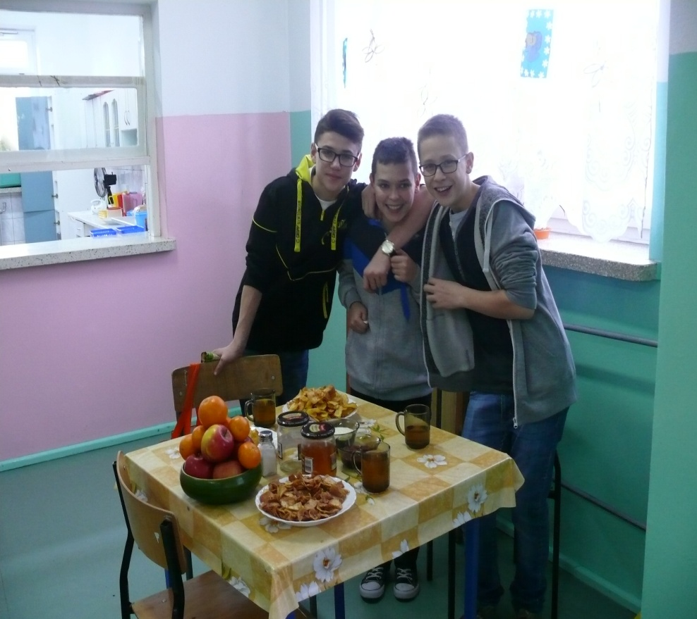
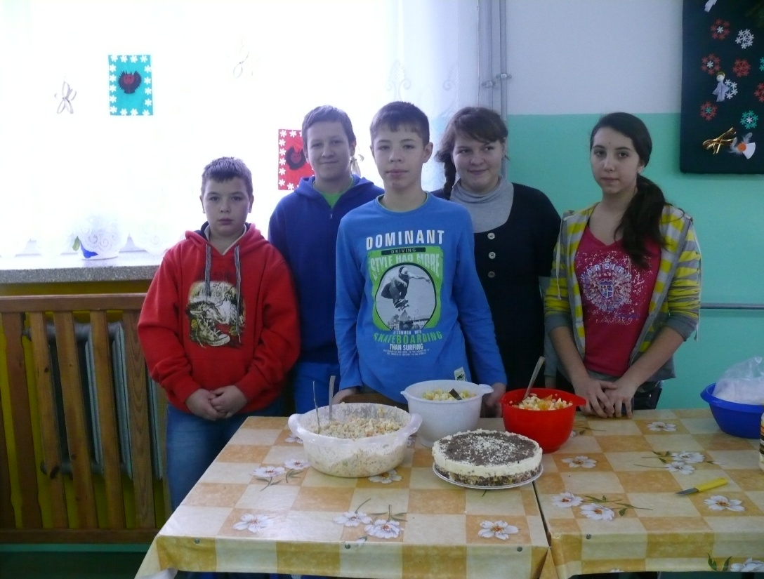
Zdrowe, naturalne chipsy i sałatki w wykonaniu zklasy I gim.

Slide 17
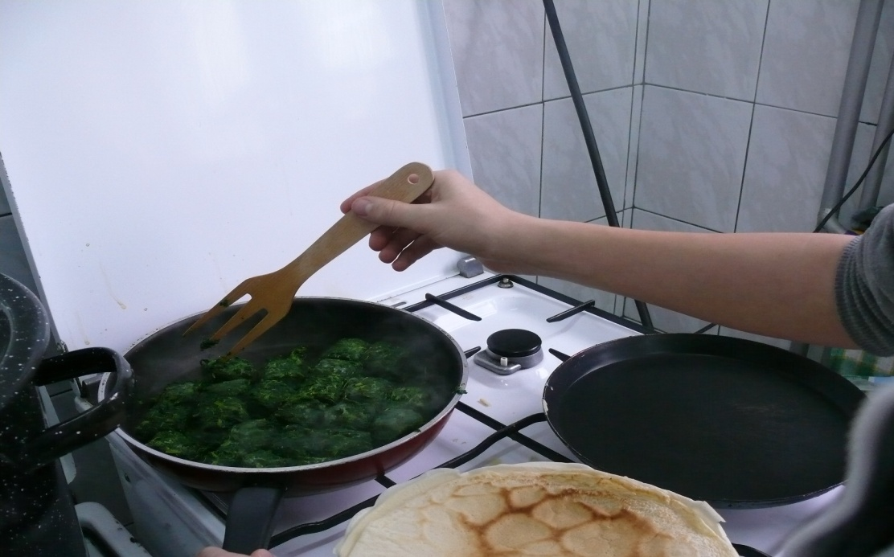
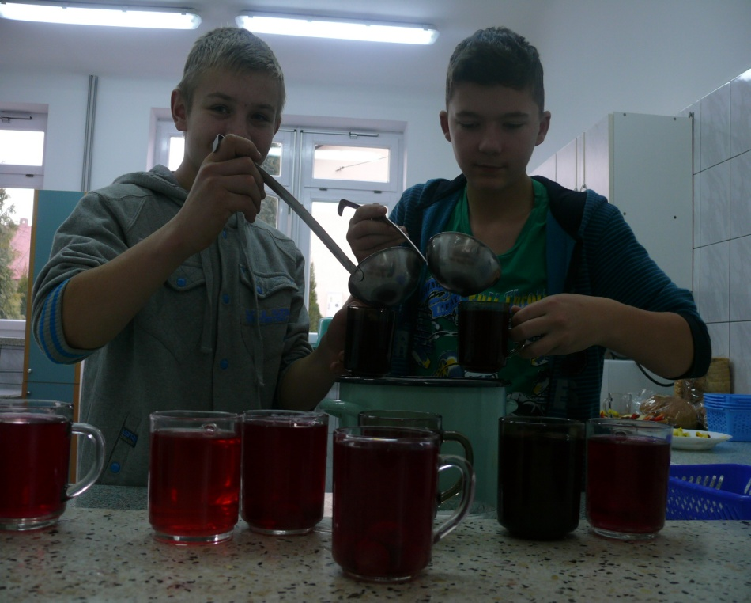
Pyszne krokiety ze szpinakiem autorstwa Klaudii ☺
Deserek wykonany przez Piotrka i Adasia

Slide 18
KODEKS WALKI Z RAKIEM
1. Nie pal. Jeśli palisz, rzuć! Jeśli jeszcze nie rzuciłeś, nie pal przy niepalących!
2. Wystrzegaj się otyłości.
3. Bądź codziennie aktywny ruchowo, uprawiaj ćwiczenia fizyczne.
4. Spożywaj więcej warzyw i owoców, jedz co najmniej 5 porcji dziennie.
5. Nie pij alkoholu! Jeśli pijesz –ogranicz jego spożycie.
6. Unikaj nadmiernej ekspozycji na promienie słoneczne.
7. Przestrzegaj przepisów dotyczących ochrony przed narażeniem na znane
substancje rakotwórcze.
8. Bierz udział w programach szczepień ochronnych przeciwko wirusowemu zapaleniu wątroby typu B.
9. Kobiety po 25 roku życia powinny uczestniczyć w badaniach przesiewowych w kierunku raka szyjki macicy.
10. Kobiety po 50 roku życia powinny uczestniczyć w badaniach przesiewowych w kierunku raka piersi.

Slide 19
DZIĘKUJEMY ZA UWAGĘ ☺

